Slide 1
PEMBUATAN MODEL DATA dan
DESAIN DATABASE

Slide 2
  Bagaimana kita dapat mendokumentasikan SIA yang diimplementasikan sebagai database relasional?
Bab ini menjelaskan bagaimana cara mendesain dan mendokumentasikan database relasional untuk suatu SIA.
Memusatkan perhatian pada pembuatan model data, yang merupakan salah satu aspek desain database yang harus dipahami para akuntan.

Slide 3
Bab ini juga memperkenalkan model akuntansi REA dan diagram Entity-Relationship (E-R).
Serta menunjukkan bagaimana mempergunakan alat-alat ini untuk membangun sebuah model data SIA.
Akhirnya, bab ini akan mendeskripsikan bagaimana mengimplementasikan hasil model data dalam database relasional.

Slide 4

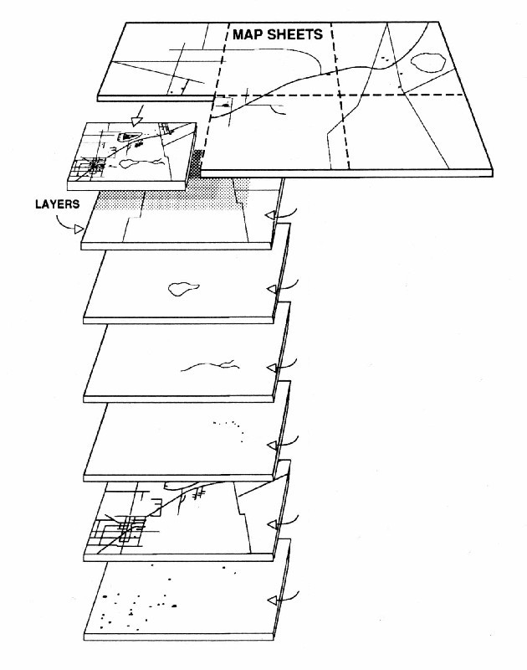
Database
Kumpulan data
Tersimpan dalam suatu tempat
Dapat digunakan secara bersama

Slide 5
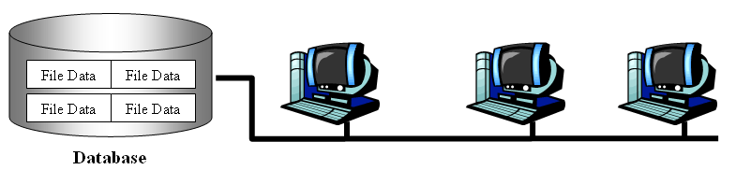
Database
Secara digital
tersimpan dalam bentuk file
tersimpan dalam database server
diakses secara bersama melalui jaringan komputer

Slide 6
Database
Dalam sistem informasi, penerapan database tidak hanya ditinjau dari sisi ketersediaan data
tetapi juga dari sisi
keamanan data
konsistensi data
validitas data
reliablilitas system
Perlu menejemen data

Slide 7
Perancangan Basis Data
PERANCANGAN DATABASE adalah proses Pembuatan (develop) stuktur database sesuai dengan data yang dibutuhkan oleh user.

Slide 8
PERANCANGAN dan IMPLEMENTASI SISTEM DATABASE
Enam langkah dasar dalam mendesain dan mengimplementasikan sistem database:
  Identifikasi kebutuhan informasi para pemakai.
  Tahap pertama terdiri dari perencanaan awal untuk menetapkan kebutuhan dan kelayakan pengembangan sistem baru.
  Pengembangan berbagai skema berbeda untuk sistem yang baru, pada tingkat konseptual, eksternal dan internal.

Slide 9
  Penerjemahan skema tingkat internal ke struktur database sesungguhnya, yang akan diimplementasikan ke dalam sistem yang baru tersebut.
  Mentransfer semua data dari sistem sebelumnya ke database SIA yang baru.
  Penggunaan dan pemeliharaan sistem yang baru.

Slide 10
Langkah Perancangan BasisData
Mendefinisikan Kebutuhan (Requirements definition)
Tujuan:
Mengidentifikasi dan mendeskripsikan data yang dibutuhkan oleh user dalam sebuah organisasi.

Slide 11
Langkah Perancangan BasisData
Rancangan Konseptual (Conceptual design)
Tujuan:
untuk membuat sebuah model data konseptual (atau arsitektur informasi) yang akan mendukung perbedaan kebutuhan informasi dari beberapa user dalam sebuah organisasi.

Slide 12
Langkah Perancangan BasisData
Rancangan Implementasi (Implementation design)
Tujuan:
untuk memetakan model data logis (logical data model) kedalam sebuah skema yang dapat diproses oleh DBMS tertentu

Slide 13
Langkah Perancangan BasisData
4. Rancangan Fisik (Physical design)
Pada tahap terakhir ini, logical database structured (normalized relation, trees, network, dll) dipetakan menjadi physical storage structure seperti file dan tabel.

Slide 14
Langkah Perbaikan
(Stepwise Refinement)
Keseluruhan proses perancangan pada perancangan database harus dipandang sebagai satu langkah perbaikan, dimana perancangan pada setiap tahapan diperbaiki secara progresif melalui perulangan (iteration).
Langkah perbaikan harus dilakukan pada bagian akhir setiap tahapan sebelum melangkah ke tahapan berikutnya.

Slide 15
Langkah Dalam Perancangan Database
Kebutuhan Informasi Pemakai
Memproses Kebutuhan
Step 1
Definisi Kebutuhan
Spesifikasi Kebutuhan
Step 2
Rancangan Konseptual
Karakteristik DBMS
Arsitektur Informasi
Enterprise Data Model
Step 3
Rancangan Implementasi
Logical database structure
(DBMS-processible)
And application program
specifications
Step 4
Rancangan Fisik
Karakteristik Hardware / Operating
System
Struktur Database Fisik

Slide 16
Mendefinisikan Kebutuhan Data
Mendefinisikan Kebutuhan Data
  Pengumpulan Informasi
  Domain Constraint
  Refrensial Integrity
  Business Rules lainnya
Menentukan Ruang Lingkup
Pemilihan Metodologi
Mengidentifikasi User Views
Model Data Struktur
Model Database Constraint

Slide 17
Rancangan Konseptual
Representasi Object Oriented Model
  Struktur Sistem
    Object
    Class dan Instance
    Inheritance
  Modeling User Views
  Menentukan Lingkup Basis Data
  Memilih Kebutuhan
  Mendefinisikan Metodologi
  Mengidentifikasi Cara Pandang User

Slide 18
Rancangan Konseptual
Perancangan Konsep Basis Data
  Membangun Model Data Konseptual (Entity Relationship Diagram (ER-D))
  Transformasi ER-D ke Relasi
  Relationship

Slide 19

MODEL DATA REA
Model data REA secara khusus dipergunakan dalam desain database SIA sebagai alat pembuatan model konseptual yang fokus pada aspek semantik bisnis yang mendasari aktivitas rantai nilai suatu organisasi
The REA (Resources, Data, Events) data model mengklasifikasi entitas ke dalam tiga kategori yaitu sumber daya (resources), kegiatan (event) atau aktivitas bisnis dan pelaku (agent) yang terlibat dalam kegiatan tersebut

Slide 20
MODEL DATA REA
Pembuatan model data dalam proses Desain database
Perencanaan
Operasi dan
Pemeliharaan
Analisis
Persyaratan
Implementasi
Pembuatan model data terjadi di sini
Desain
Pengkodean

Slide 21
MODEL DATA REA
Model data REA memberikan petunjuk dalam desain database dengan cara :
1. Mengidentifikasi entitas apa yang seharusnya dimasukkan ke dalam database SIA
2. Menentukan bagaimana membuat struktur antar entitas dalam database tersebut

Slide 22
JENIS ENTITAS
Entitas adalah segala sesuatu yang informasinya ingin dikumpulkan dan disimpan oleh organisasi
The REA data model mengklasifikasikan entitas ke dalam 3 kategori
  Resources adalah hal-hal yang memiliki nilai ekonomi bagi organisasi contoh : kas dan persediaan, perlengkapan, gudang pabrik dsb
  Events adalah berbagai aktivitas bisnis yang informasinya ingin dikumpulkan perusahaan untuk tujuan perencanaan dan pengendalian, contoh nya sales events, taking customer orders

Slide 23
  Agents adalah orang-orang dan organisasi yang terlibat dalam kegiatan yang informasinya ingin didapatkan untuk tujuan perencanaan, pengendalian dan evaluasi contohnya, pegawai (staf penjualan dan kasir), pelanggan
  Pemasok (atau penyedia barang/vendor) adalah jenis-jenis pelaku lainnya yang akan muncul dalam diagram REA pada siklus pengeluaran

Slide 24
MEMBANGUN DIAGRAM REA
Membangun diagram REA untuk siklus transaksi tertentu terdiri dari empat langkah berikut :
1. Identifikasi pasangan kegiatan pertukaran ekonomi yang mewakili hubungan dualitas dasar memberi untuk menerima, dalam siklus tersebut.
2. Identifikasi sumber daya yang dipengaruhi oleh setiap kegiatan pertukaran ekonomi dan para pelaku yang terlibat dalam kegiatan tersebut.

Slide 25
3.Analisis setiap kegiatan pertukaran ekonomi untuk menetapkan apakah kegiatan tersebut harus dipecah menjadi suatu kombinasi dari satu atau lebih kegiatan komitmen dan kegiatan pertukaran ekonomi. Apabila perlu, ganti kegiatan pertukaran ekonomi aslinya dengan rangkaian kegiatan komitmen dan pertukaran ekonomi yang dihasilkan dari pemecahan kegiatan tadi.
4.Tetapkan kardinalitas setiap hubungan.

Slide 26
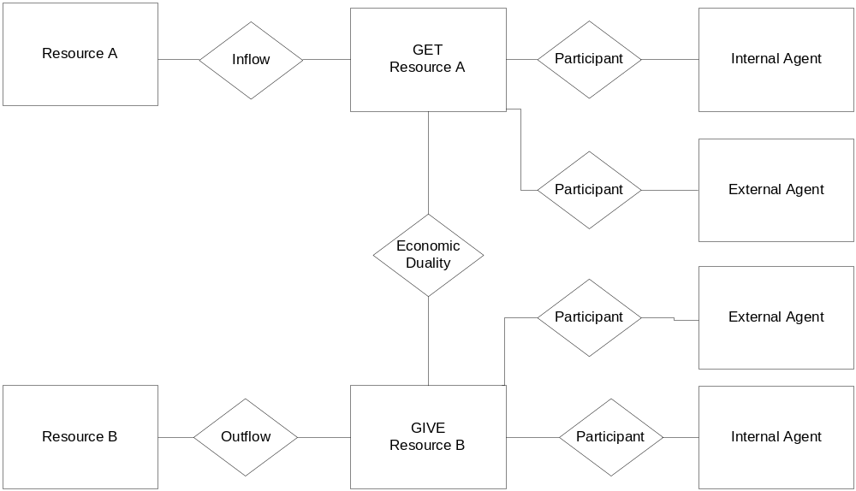
POLA DASAR REA
(Basic REA template)

Slide 27
POLA DASAR REA (Penjelasan gambar)
Model data REA menetapkan pola dasar tentang bagaimana ketiga jenis entitas (sumber daya, kegiatan dan pelaku) seharusnya berhubungan satu sama lain
Setiap entitas kegiatan dihubungkan ke sebuah entitas sumber daya.
Kegiatan, seperti penjualan barang dagangan, yang mengubah jumlah suatu sumber daya dihubungkan ke sumber daya itu sendiri melalui hubungan yang disebut dengan hubungan arus barang (stock flow relationship). Kegiatan lainnya, seperti menerima pesanan pelanggan, yang mewakili komitmen di masa mendatang, dihubungkan ke sumber daya melalui hubungan cadangan
Setiap entitas kegiatan juga dihubungkan dengan dua entitas pelaku. Pelaku internal adalah pegawai yang bertanggung jawab atas sumber daya yang dipengaruhi oleh kegiatan tersebut; pelaku eksternal adalah pihak luar dalam transaksi tersebut
Tinjauan Menyeluruh Proses Bisnis
<number>/total

Slide 28
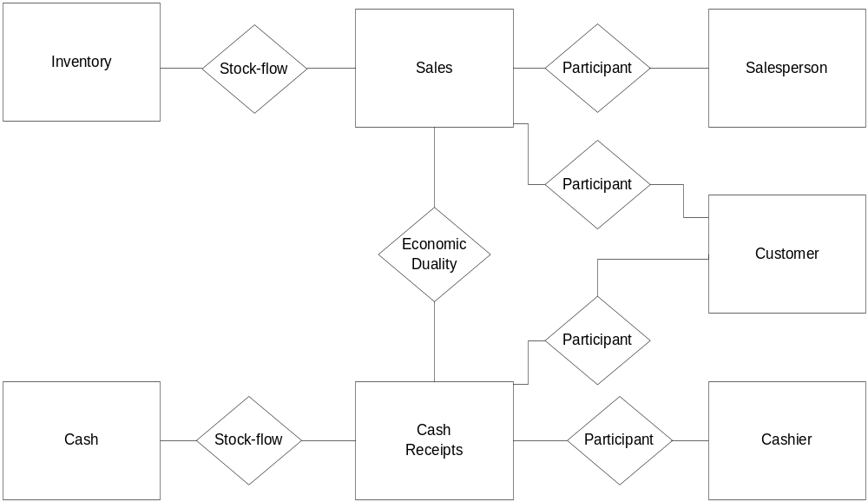
CONTOH DIAGRAM REA
(Sample REA diagram)

Slide 29
Diagram REA, LANGKAH 1:
IDENTIFIKASI KEGIATAN PERTUKARAN EKONOMI
Selama menggambar diagram REA untuk suatu siklus transaksi, sangatlah berguna untuk membagi kertas yang digunakan untuk menggambar ke dalam tiga kolom, satu kolom untuk setiap jenis entitas.
  Pergunakan kolom kiri untuk sumber daya
  Kolom tengah untuk kegiatan.
  Dan kolom kanan untuk pelaku.

Slide 30
Diagram REA, LANGKAH 1:
IDENTIFIKASI KEGIATAN PERTUKARAN EKONOMI
Pertukaran ekonomi dasar dalam siklus pendapatan melibatkan penjualan barang dagangan atau pelayanan, serta serangkaian penerimaan kas sebagai pembayaran dalam penjualan tersebut.
Diagram REA untuk siklus pendapatan S&S dengan membuat entitas kegiatan penjualan dan penerimaan kas dalam bentuk persegi panjang, dan hubungan dualitas ekonomi antara mereka, dalam bentuk wajik.

Slide 31
Diagram REA, LANGKAH 2:
DENTIFIKASI SUMBER DAYA dan PELAKU
Ketika kegiatan yang menjadi pusat perhatian telah ditentukan, sumber daya yang dipengaruhi oleh kegiatan tersebut perlu diidentifikasi.
Kegiatan penjualan dapat diterjemahkan menjadi pemberian persediaan kepada pelanggan.
Kegiatan penerimaan kas dapat diterjemahkan sebagai menerima kas dari pelanggan.

Slide 32
Diagram REA, LANGKAH 2:
DENTIFIKASI SUMBER DAYA dan PELAKU
Setelah menentukan sumber daya yang dipengaruhi oleh setiap kegiatan, langkah selanjutnya yang perlu dilakukan adalah mengidentifikasi pelaku yang terlibat dalam kegiatan-kegiatan tersebut.
Paling tidak selalu terdapat satu pelaku internal (pegawai) dan, di sebagian besar kondisi, seorang pelaku eksternal (pelanggan/pemasok) yang terlibat dalam setiap kegiatan.

Slide 33
Diagram REA, LANGKAH 3:
MASUKKAN KEGIATAN KOMITMEN
Langkah ketiga dalam menggambar diagram REA adalah menganalisis kegiatan pertukaran ekonomi untuk menetapkan apakah kegiatan tersebut dapat dipecah menjadi sebuah kombinasi dari satu atau lebih kegiatan komitmen dan pertukaran.
Contoh: Kegiatan penjualan dapat dipergunakan untuk mewakili baik penjualan dengan pengiriman maupun yang terjadi di toko. economic exchange event

Slide 34
KESIMPULAN
Model data REA secara khusus dipergunakan dalam desain databse SIA sebagai alat pembuatan model konseptual yang terfokus pada aspek semantik bisnis yang mendasari aktivitas rantai nilai suatu organisasi
Resource : hal-hal yang memiliki nilai ekonomi bagi organisasi
Event : berbagai aktivitas bisnis yang informasinya ingin dikumpulkan perusahaan untuk tujuan perencanaan dan pengendalian
Agent : orang-orang dan organisasi yang terlibat dalam kegiatan
<number>/total

